Slide 1
Determinação da direção de magnetização de corpos geológicos
Vanderlei C. Oliveira Jr.
Daiana P. Sales
Valéria C. F. Barbosa
Leonardo Uieda

Slide 2
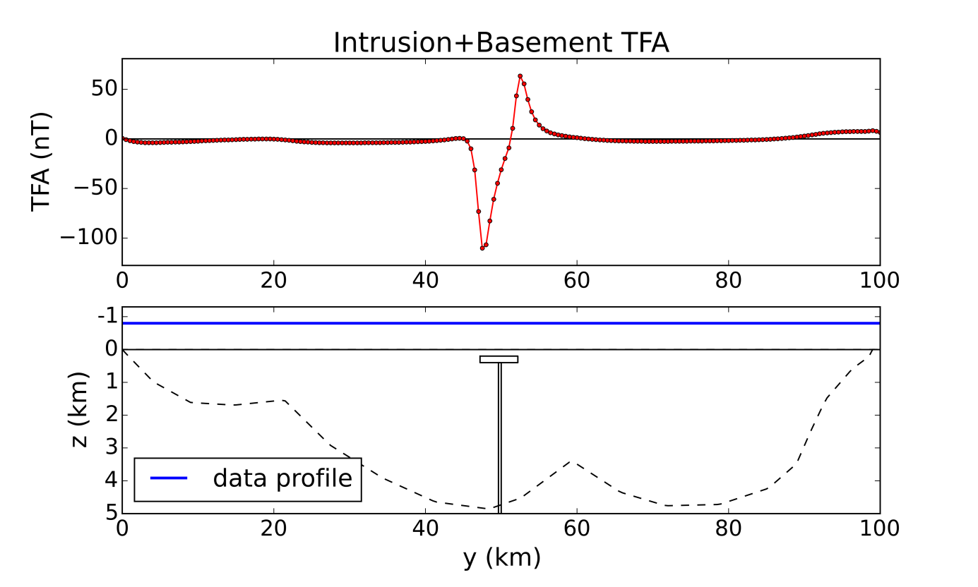
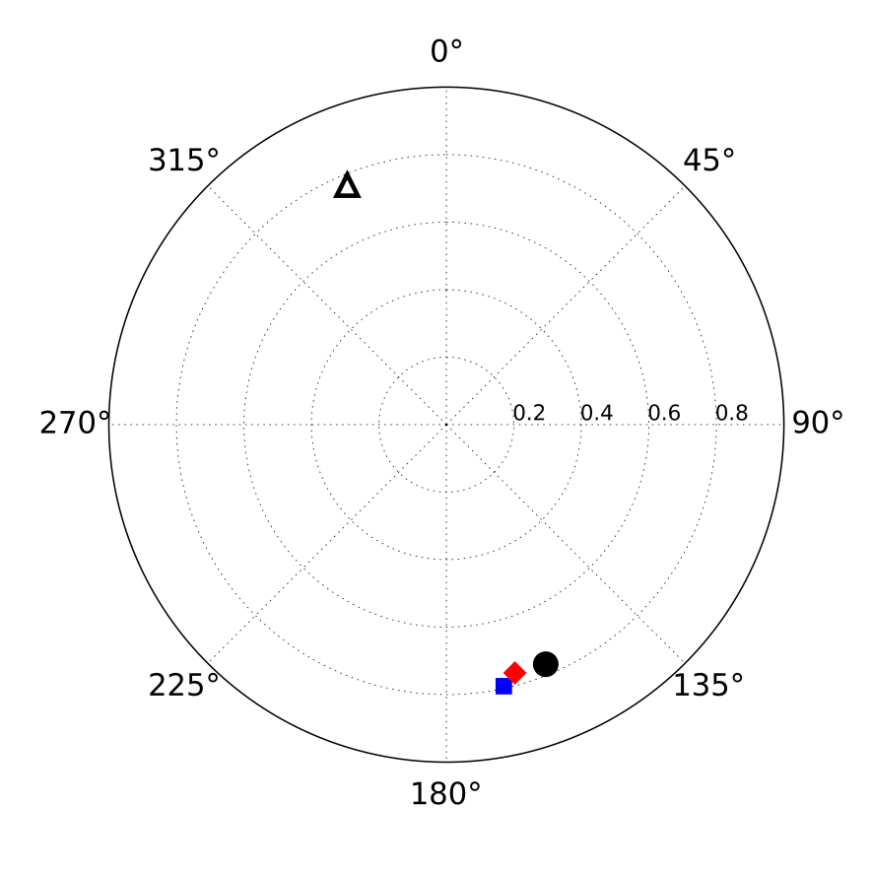
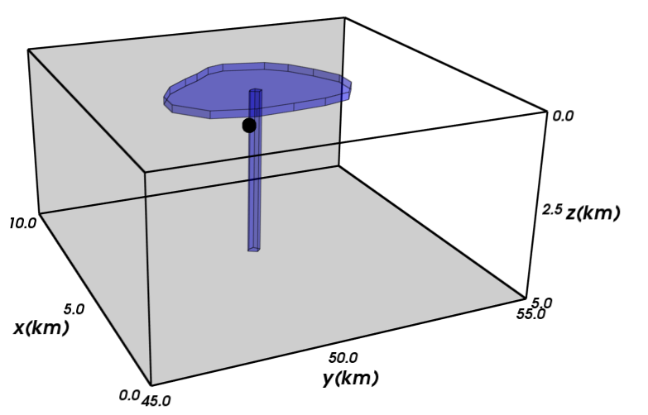
Aplicação a dados sintéticos
Seção vertical de um modelo 3D formado por uma intrusão e um embasamento sintéticos
Anomalia de campo total (TFA) produzida pelos corpos sintéticos (intrusão + embasamento) sobre um plano horizontal
Campo
geomagnético
Estimativa da posição (ponto preto) da intrusão (azul transparente) via deconvolução de Euler
Direção da magnetização da intrusão
Verdadeira
Estimativa 1
Estimativa 2

Slide 3
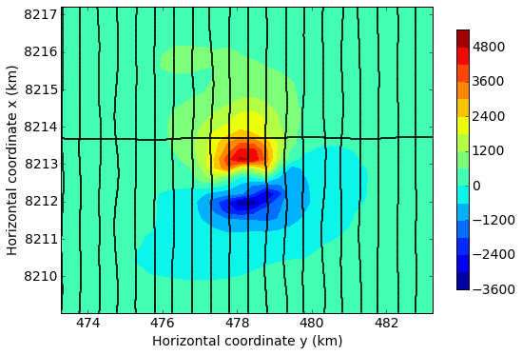
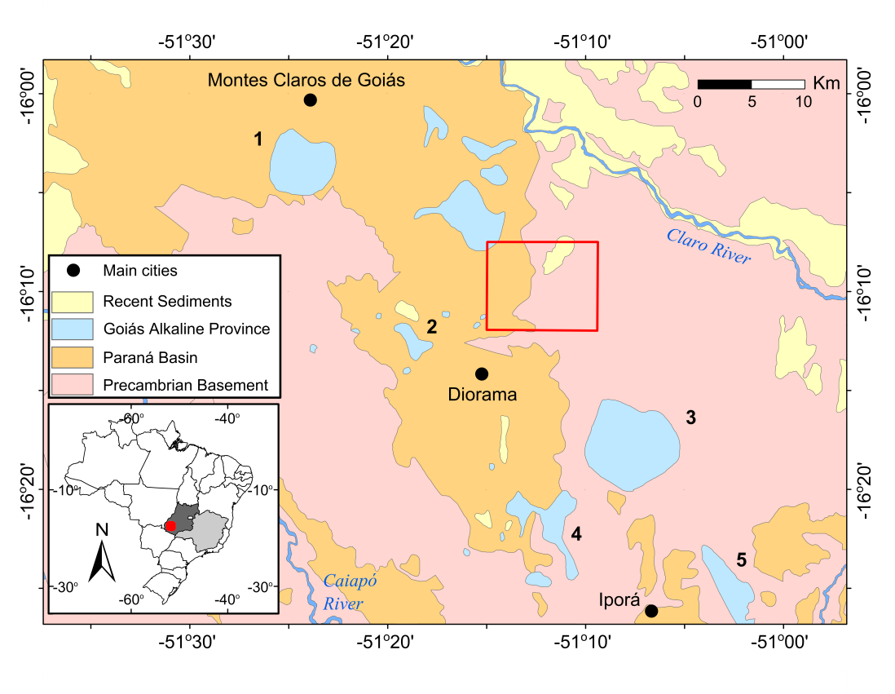
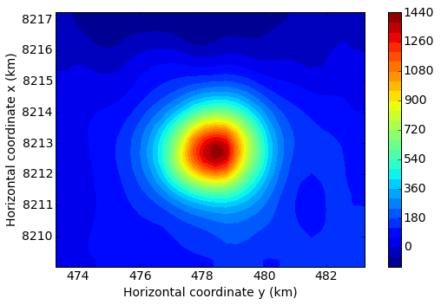
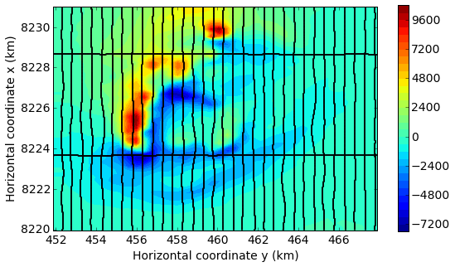
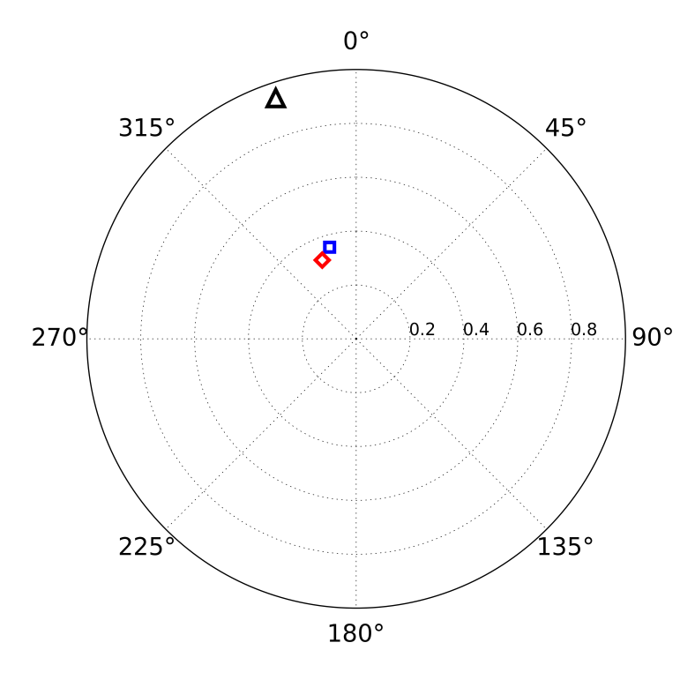
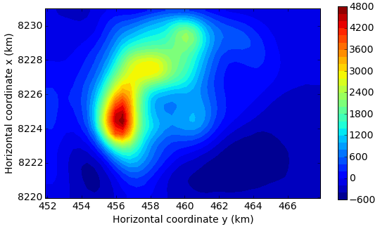
Aplicação na Província Alcalina de Goiás
Anomalia de campo total de Diorama (DIO)
MCG
DIO
DIO reduzida ao polo com a direção de magnetização estimada
Anomalia de campo total de Montes Claros de Goiás (MCG)
0°
MCG reduzida ao polo com a direção de magnetização previamente estimada para DIO
Campo Geom.
Estimativa 1
Estimativa 2

